Slide 1


Slide 2

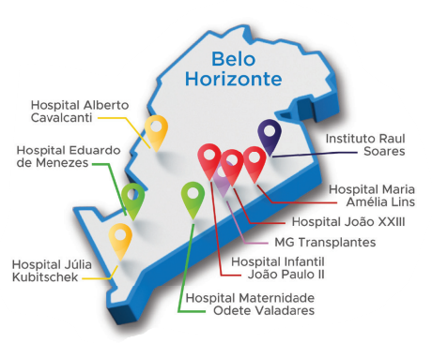
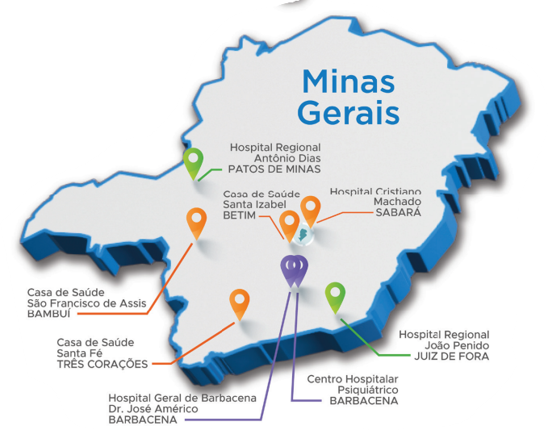
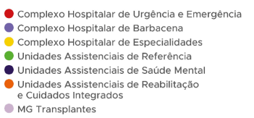
Apresentação Institucional

Slide 3
2024-2027
PROGRAMAS | AÇÕES - 2025 | AÇÕES - 2026
Programa: 0019 - Atenção Hospitalar Especializada | 4029 - Atenção Integral Ao Sistema Estadual De Transplantes | 4029 - Atenção Integral Ao Sistema Estadual De Transplantes
 | 4030 - Atenção Integral Nas Unidades Assistenciais De Reabilitação E Cuidados Integrados | 4030 - Atenção Integral Nas Unidades Assistenciais De Reabilitação E Cuidados Integrados
 | 4031 - Atenção Integral Nas Unidades Assistenciais De Referência | 4031 - Atenção Integral Nas Unidades Assistenciais De Referência
 | 4032 - Atenção Integral Nas Unidades Assistenciais De Saúde Mental | 4032 - Atenção Integral Nas Unidades Assistenciais De Saúde Mental
 | 4034 - Atenção Integral No Complexo Hospitalar De Barbacena | 4034 - Atenção Integral No Complexo Hospitalar De Barbacena
 | 4035 - Atenção Integral No Complexo Hospitalar De Especialidades | 4035 - Atenção Integral No Complexo Hospitalar De Especialidades
 | 4036 - Atenção Integral No Complexo Hospitalar De Urgência E Emergência | 4036 - Atenção Integral No Complexo Hospitalar De Urgência E Emergência
Programa 705: Apoio às Políticas Públicas | 2417 - Remuneração de Pessoal Ativo e Encargos Sociais | 2417 - Remuneração de Pessoal Ativo e Encargos Sociais
 | 2500 – Assessoramento e Gerenciamento de Políticas Públicas | 2500 – Assessoramento e Gerenciamento de Políticas Públicas
 | 7004 – Precatórios e Sentenças Judiciárias | 7004 – Precatórios e Sentenças Judiciárias

Slide 4
Programa: 0019 – Atenção Hospitalar Especializada
Ação: 4029 - Atenção Integral Ao Sistema Estadual De Transplantes
(MG Transplantes)
2025 - Entregas
2026 - Planejamento
Meta física: Órgão ou tecido captado
Quantidade de órgãos e tecidos captados em 2025 (janeiro a agosto)
Recurso da Fhemig: Custeio/Investimento
Execução de 2025 (janeiro a agosto) exceto despesa de pessoal e auxílios
Meta física: Órgão ou tecido captado
Soma dos órgãos e tecidos captados, ao ano: 2.295
Recurso da Fhemig: Custeio-Investimento
Execução de janeiro a dezembro exceto despesa de pessoal e auxílios: R$ 7.359.090,00
Meta | Programado | Realizado | % de execução
Física | 2.250 | 2.163 | 96,13%
Meta | Orçamentário programado | Orçamentário realizado | % de execução
Financeira | 4.029.453,00 | 3.127.864,30 | 77,63%

Slide 5
Programa: 0019 – Atenção Hospitalar Especializada
Ação: 4030 - Atenção Integral nas Unidades Assistenciais de Reabilitação e Cuidados Integrados (Casa e Saúde Santa Izabel, Casa de Saúde São Francisco de Assis, Hospital Cristiano Machado)
2025 - Entregas
2026 - Planejamento
Meta física: paciente-dia
Quantidade de pacientes internados em 1 dia em 2025 (janeiro a agosto)
Recurso da Fhemig: Custeio/Investimento
Execução de 2025 (janeiro a agosto) exceto despesa de pessoal e auxílios
Meta física: paciente-dia
Soma dos pacientes internados por dia, ao ano: 46.326
Recurso da Fhemig: Custeio-Investimento
Execução de janeiro a dezembro exceto despesa de pessoal e auxílios:
R$ 64.751.712,00
Meta | Programado | Realizado | % de execução
Física | 66.985 | 29.058 | 43,38%
Meta | Orçamentário programado | Orçamentário realizado | % de execução
Financeira | 71.014.491,00 | 40.349.896,02 | 56,82%

Slide 6
Programa: 0019 – Atenção Hospitalar Especializada
Ação: 4031 - Atenção Integral Nas Unidades Assistenciais De Referência
(Hospital Regional Antônio Dias, Hospital Regional João Penido, Maternidade Odete Valadares, Hospital Eduardo de Menezes)
2025 - Entregas
2026 - Planejamento
Meta física: paciente-dia
Quantidade de pacientes internados em 1 dia em 2025 (janeiro a agosto)
Recurso da Fhemig: Custeio/Investimento
Execução de 2025 (janeiro a agosto) exceto despesa de pessoal e auxílios
Meta física: paciente-dia
Soma dos pacientes internados por dia, ao ano: 154.651
Recurso da Fhemig: Custeio-Investimento
Execução de janeiro a dezembro exceto despesa de pessoal e auxílios:
R$ 403.048.770,00
Meta | Programado | Realizado | % de execução
Física | 172.802 | 101.100 | 58,51%
Meta | Orçamentário programado | Orçamentário realizado | % de execução
Financeira | 381.209.007,00 | 136.380.731,04 | 35,78%

Slide 7
Programa: 0019 – Atenção Hospitalar Especializada
Ação: 4032 - Atenção Integral Nas Unidades Assistenciais De Saúde Mental
(Instituto Raul Soares)
2025 - Entregas
2026 - Planejamento
Meta física: atendimentos
Quantidade de atendimentos a pacientes de 2025 (janeiro a agosto)
Recurso da Fhemig: Custeio/Investimento
Execução de 2025 (janeiro a agosto) exceto despesa de pessoal e auxílios
Meta física: atendimentos
Soma do total de atendimentos, ao ano:
22.822
Recurso da Fhemig: Custeio-Investimento
Execução de janeiro a dezembro exceto despesa de pessoal e auxílios:
R$ 19.960.600,00
Meta | Programado | Realizado | % de execução
Física | 22.757 | 15.236 | 66,95%
Meta | Orçamentário programado | Orçamentário realizado | % de execução
Financeira | 21.566.727,00 | 10.395.932,58 | 48,20%

Slide 8
Programa: 0019 – Atenção Hospitalar Especializada
Ação: 4034 - Atenção Integral No Complexo Hospitalar De Barbacena
(Hospital Regional de Barbacena Dr. José Américo, Centro Hospitalar Psiquiátrico de Barbacena)
2025 - Entregas
2026 - Planejamento
Meta física: paciente-dia
Quantidade de pacientes internados em 1 dia em 2025 (janeiro a agosto)
Recurso da Fhemig: Custeio/Investimento
Execução de 2025 (janeiro a agosto) exceto despesa de pessoal e auxílios
Meta física: paciente-dia
Soma dos pacientes internados por dia, ao ano: 51.798
Recurso da Fhemig: Custeio-Investimento
Execução de janeiro a dezembro exceto despesa de pessoal e auxílios:
R$ 60.721.138,00
Meta | Programado | Realizado | % de execução
Física | 51.798 | 35.052 | 67,67%
Meta | Orçamentário programado | Orçamentário realizado | % de execução
Financeira | 55.743.047,00 | 39.590.258,02 | 71,02%

Slide 9
Programa: 0019 – Atenção Hospitalar Especializada
Ação: 4035 - Atenção Integral No Complexo Hospitalar De Especialidades
(Hospital Alberto Cavalcanti, Hospital Júlia Kubitschek)
2025 - Entregas
2026 - Planejamento
Meta física: paciente-dia
Quantidade de pacientes internados em 1 dia em 2025 (janeiro a agosto)
Recurso da Fhemig: Custeio/Investimento
Execução de 2025 (janeiro a agosto) exceto despesa de pessoal e auxílios
Meta física: paciente-dia
Soma dos pacientes internados por dia, ao ano: 131.495
Recurso da Fhemig: Custeio-Investimento
Execução de janeiro a dezembro exceto despesa de pessoal e auxílios:
R$ 152.722.749,00
Meta | Programado | Realizado | % de execução
Física | 129.172 | 85.837 | 66,45%
Meta | Orçamentário programado | Orçamentário realizado | % de execução
Financeira | 128.632.257,00 | 97.641.749,28 | 75,91%

Slide 10
Programa: 0019 – Atenção Hospitalar Especializada
Ação: 4036 - Atenção Integral No Complexo Hospitalar De Urgência E Emergência
(Hospital Infantil João Paulo II, Hospital João XXIII, Hospital Maria Amélia Lins)
2025 - Entregas
2026 - Planejamento
Meta física: paciente-dia
Quantidade de pacientes internados em 1 dia em 2025 (janeiro a agosto)
Recurso da Fhemig: Custeio/Investimento
Execução de 2025 (janeiro a agosto) exceto despesa de pessoal e auxílios
Meta física: paciente-dia
Soma dos pacientes internados por dia, ao ano: 153.263
Recurso da Fhemig: Custeio-Investimento
Execução de janeiro a dezembro exceto despesa de pessoal e auxílios:
R$ 203.935.708,00
Meta | Programado | Realizado | % de execução
Física | 161.251 | 99.883 | 61,94%
Meta | Orçamentário programado | Orçamentário realizado | % de execução
Financeira | 188.929.968,00 | 123.095.140,64 | 65,15%

